Slide 1
2022.07.01 ゼミ発表資料
Notes:
それでは、卒研テーマであります、音楽再生において非線形歪が楽曲の印象に与える影響に関する検討 の卒論発表を 竹村東洋からお話させていただきたいと思います

Slide 2
今回やったこと
✓時間軸方向の波形合成に関する考察

Slide 3
課題の確認

Slide 4
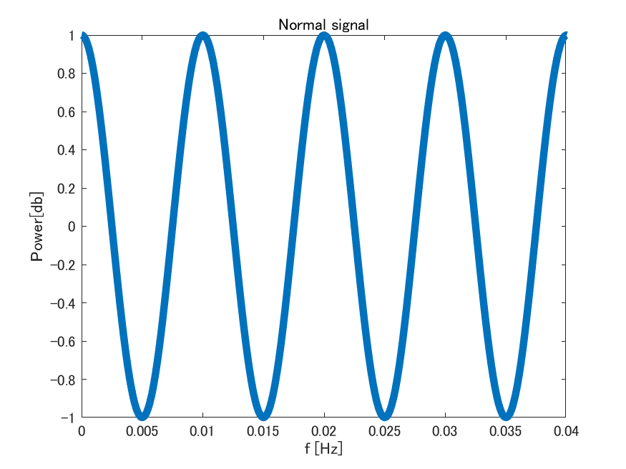
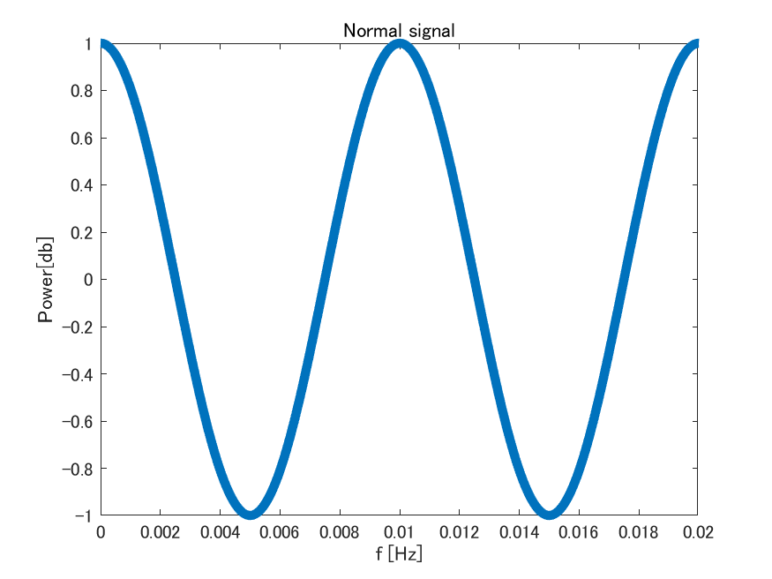
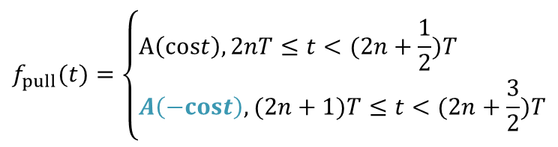
【提案手法】提案する波形の結合(立下り)
①
③
①
③
➁
④
➁
④
Time[sec]
Time[sec]
波形の分離
波形の結合
立上り・立下りを区間ごとに時間軸方向に反転
$$f_{pull}(t)=\left\{\begin{aligned}&A\left(cost\right), 2nT≤t<(2n+\frac{1}{2})T \\ &A\left(−cost\right),(2n+1)T≤t<(2n+\frac{3}{2})T\end{aligned}\right.$$
①
➁

Slide 5
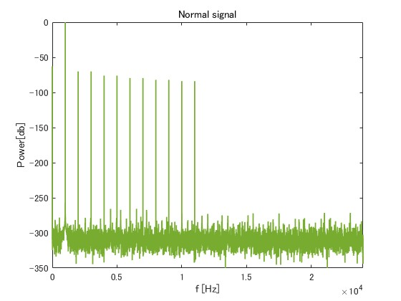


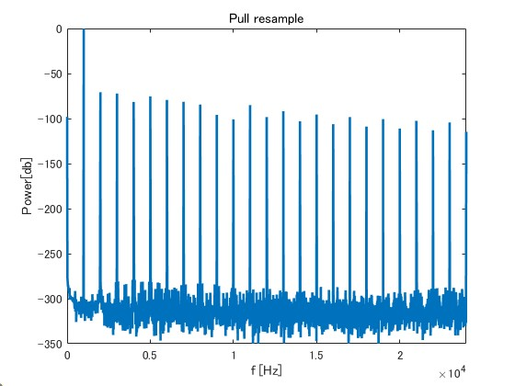
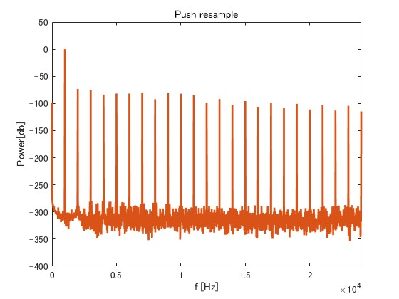
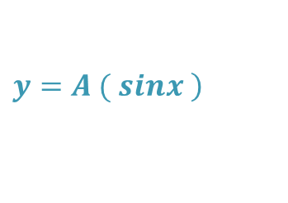
位相の異なる 非線形歪信号 での検証
$$\left.y=A ( sinx \right)$$
非線形信号
非線形信号のスペクトラム結果
立下りスペクトル
立上りスペクトル

Slide 6
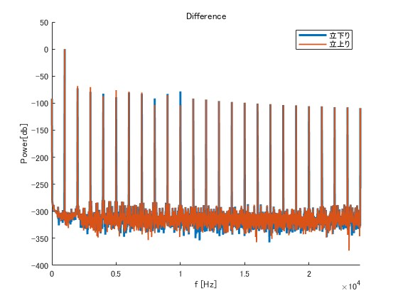
位相の異なる非線形歪信号での検証
$$\left.y=A ( sinx \right)$$
非線形信号
非線形信号のスペクトラム結果
スペクトルが異なる
立下りスペクトル
立上りスペクトル

Slide 7
課題に対する考察
波形合成時にずれが起きていないか？
✓ 前回は周波数軸のみで提案手法を評価
→ 時系列波形を詳細に確認した際, 合成波形に問題が生じていないか？ → 誤差に規則的な性質はないか？
時系列の波形を確認し, 接合点の状態を観察
波形合成前のスペクトラムとの差分を観察
このずれをどこまで許容できるか？
✓ 実際の目的は非対称に歪んだ波形の評価
→ 立上り・立下りの非対称性を評価する際に問題となる誤差なのか？ → 実際の機器の出力信号では, どのような歪を想定するか？
立上り・立下りで高調波の含有量が異なる非対称なテスト信号で評価

Slide 8
時系列波形での確認

Slide 9
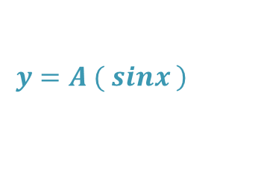
波形合成方法の評価①
✓ 疑似的な非線形歪信号
Fs = 48k Hz
F = 1k HZ
2次高調波 : -70 dB
3 – 11 次 : 6 db/oct で減衰 偶数次：cos 奇数次：sin
$$\left.y=A ( sinx \right)$$
対称な非線形信号
立下り波形
立上り波形

Slide 10
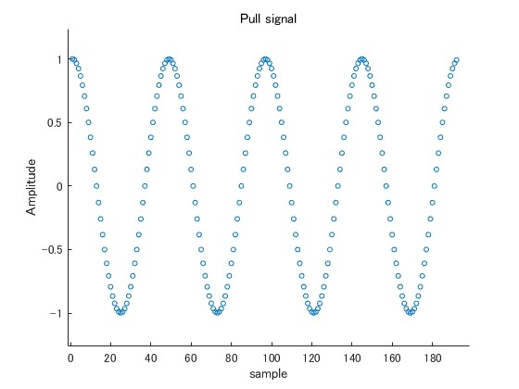
時系列信号の詳細分析（立下り）
立下り波形

Slide 11
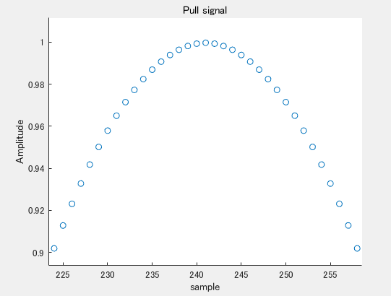
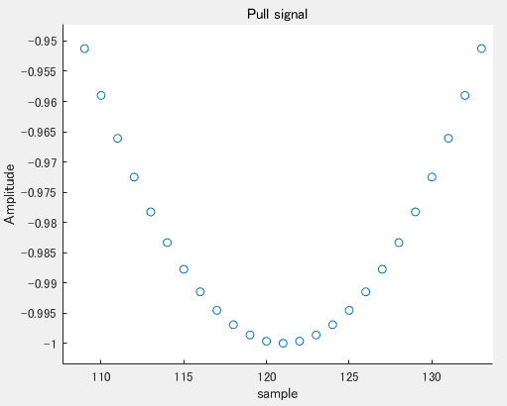
時系列信号の詳細分析（立下り）
0.9992
-0.9997
反転区間
反転区間
✓大きな段差は見られない
✓他の頂点も同様
-0.9996
-0.9999

Slide 12
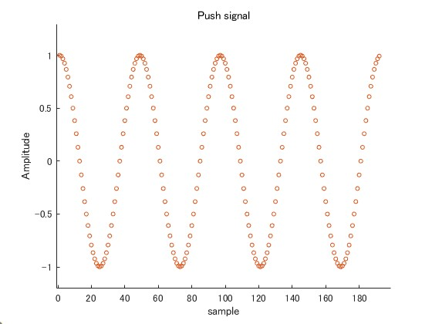
時系列信号の詳細分析（立上り）
立上り波形

Slide 13
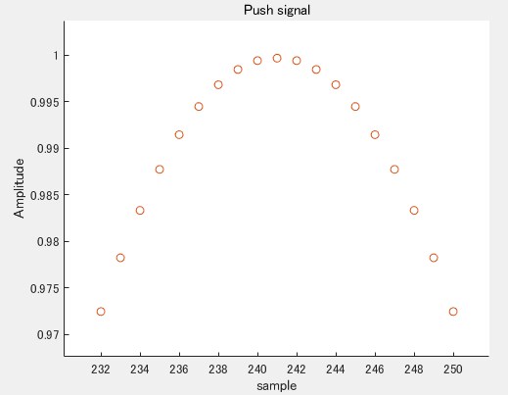
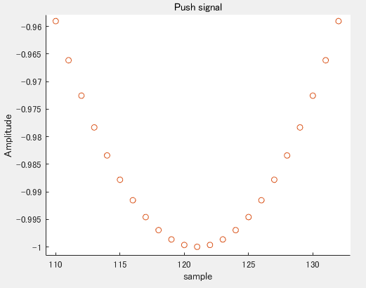
時系列信号の詳細分析（立上り）
0.9994
-0.9997
反転区間
反転区間
✓大きな段差は見られない
✓他の頂点も同様
切り出し, 接合点は問題ない
-0.9996
-0.9999

Slide 14
テスト信号との差分の確認

Slide 15
テスト信号との差分での評価
$$\left.y=A ( sinx \right)$$
非線形に歪んだ対称なテスト信号
立上り波形
立下り波形

Slide 16
テスト信号との差分での評価
✓テスト信号と, 各波形の差を調査
→ 立下り波形 – テスト信号 → 立上り波形 – テスト信号
✓ 差分結果に類似性はないか？
$$\left.y=A ( sinx \right)$$
非線形に歪んだ対称なテスト信号
差分
差分
立上り波形
立下り波形

Slide 17
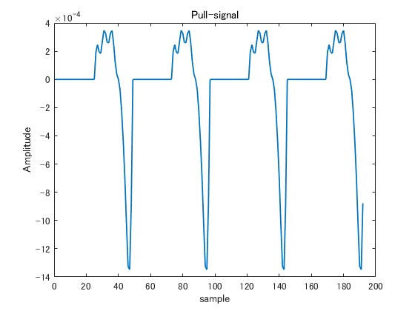
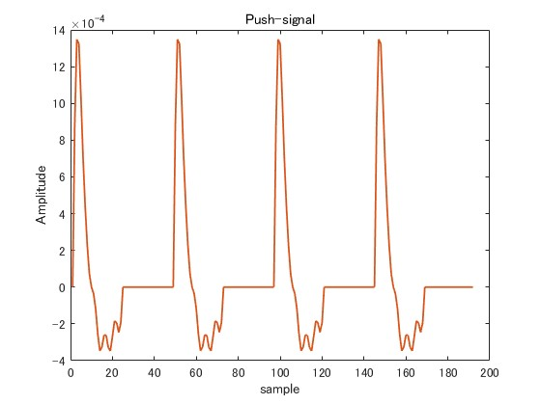
テスト信号との差分での評価
反転区間
反転区間
立下り波形 – テスト信号
立上り波形 – テスト信号
✓立上り・立下り供にテスト信号と誤差が周期的に発生
→ 立上り・立下りで誤差発生が半周期ずれる → 誤差の概形が, 左右前後対称である。 → 片側の接合部分で大きな誤差 → 波形の誤差概形は周期数によって変化しない。

Slide 18
次回までに行うこと
疑似非対称波形による提案手法の評価（個別ゼミ）
実機でのテスト信号測定

Slide 19
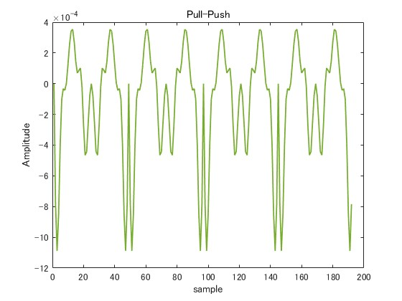
立下り波形 – 立上り波形

Slide 20
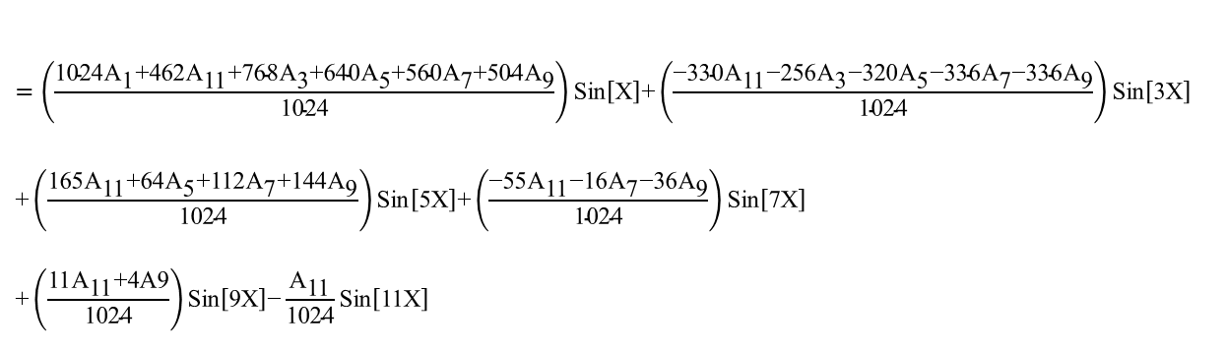
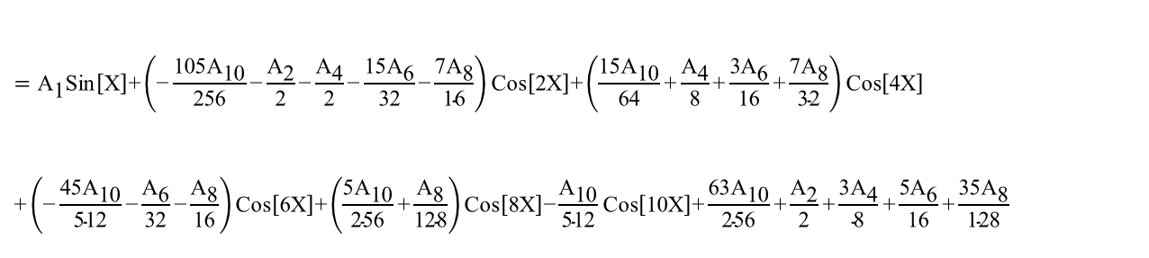
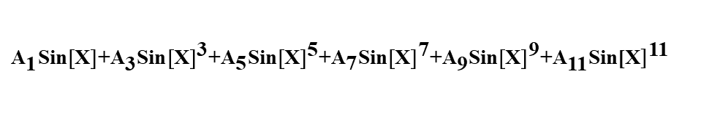
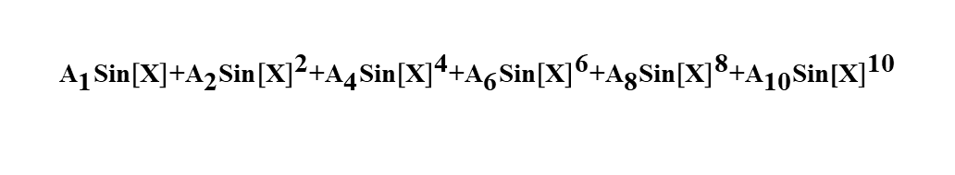
入出力特性の予測①
$${\text{A}}_{\text{1}}\text{Sin}\left[\text{X}\right]\text{+}{\text{A}}_{\text{2}}{\text{Sin}\left[\text{X}\right]}^{\text{2}}\text{+}{\text{A}}_{\text{4}}{\text{Sin}\left[\text{X}\right]}^{\text{4}}\text{+}{\text{A}}_{\text{6}}{\text{Sin}\left[\text{X}\right]}^{\text{6}}\text{+}{\text{A}}_{\text{8}}{\text{Sin}\left[\text{X}\right]}^{\text{8}}\text{+}{\text{A}}_{\text{10}}{\left.\text{Sin}\text{[}\text{X}\right]}^{\text{10}}$$
$$={\text{A}}_{\text{1}}\text{Sin}\left[\text{X}\right]\text{+}\left(\text{−}\frac{\text{105}{\text{A}}_{\text{10}}}{\text{256}}\text{−}\frac{{\text{A}}_{\text{2}}}{\text{2}}\text{−}\frac{{\text{A}}_{\text{4}}}{\text{2}}\text{−}\frac{\text{15}{\text{A}}_{\text{6}}}{\text{32}}\text{−}\frac{\text{7}{\text{A}}_{\text{8}}}{\text{16}}\right)\text{Cos}\left[\text{2}\text{X}\right]\text{+}\left(\frac{\text{15}{\text{A}}_{\text{10}}}{\text{64}}\text{+}\frac{{\text{A}}_{\text{4}}}{\text{8}}\text{+}\frac{\text{3}{\text{A}}_{\text{6}}}{\text{16}}\text{+}\frac{\text{7}{\text{A}}_{\text{8}}}{\text{32}}\right)\text{Cos}\left[\text{4}\text{X}\right]$$
$$\text{+}\left(\text{−}\frac{\text{45}{\text{A}}_{\text{10}}}{\text{512}}\text{−}\frac{{\text{A}}_{\text{6}}}{\text{32}}\text{−}\frac{{\text{A}}_{\text{8}}}{\text{16}}\right)\text{Cos}\left[\text{6}\text{X}\right]\text{+}\left(\frac{\text{5}{\text{A}}_{\text{10}}}{\text{256}}\text{+}\frac{{\text{A}}_{\text{8}}}{\text{128}}\right)\text{Cos}\left[\text{8}\text{X}\right]\text{−}\frac{{\text{A}}_{\text{10}}}{\text{512}}\text{Cos}\left[\text{10}\text{X}\right]\text{+}\frac{\text{63}{\text{A}}_{\text{10}}}{\text{256}}\text{+}\frac{{\text{A}}_{\text{2}}}{\text{2}}\text{+}\frac{\text{3}{\text{A}}_{\text{4}}}{\text{8}}\text{+}\frac{\text{5}{\text{A}}_{\text{6}}}{\text{16}}\text{+}\frac{\text{35}{\text{A}}_{\text{8}}}{\text{128}}$$
$${\text{A}}_{\text{1}}\text{Sin}\left[\text{X}\right]\text{+}{\text{A}}_{\text{3}}{\text{Sin}\left[\text{X}\right]}^{\text{3}}\text{+}{\text{A}}_{\text{5}}{\text{Sin}\left[\text{X}\right]}^{\text{5}}\text{+}{\text{A}}_{\text{7}}{\text{Sin}\left[\text{X}\right]}^{\text{7}}\text{+}{\text{A}}_{\text{9}}{\text{Sin}\left[\text{X}\right]}^{\text{9}}\text{+}{\text{A}}_{\text{11}}{\left.\text{Sin}\text{[}\text{X}\right]}^{\text{11}}$$
$$=\left(\frac{\text{1024}{\text{A}}_{\text{1}}\text{+462}{\text{A}}_{\text{11}}\text{+768}{\text{A}}_{\text{3}}\text{+640}{\text{A}}_{\text{5}}\text{+560}{\text{A}}_{\text{7}}\text{+504}{\text{A}}_{\text{9}}}{\text{1024}}\right)\text{Sin}\left[\text{X}\right]\text{+}\left(\frac{\text{−330}{\text{A}}_{\text{11}}\text{−256}{\text{A}}_{\text{3}}\text{−320}{\text{A}}_{\text{5}}\text{−336}{\text{A}}_{\text{7}}\text{−336}{\text{A}}_{\text{9}}}{\text{1024}}\right)\text{Sin}\left[\text{3}\text{X}\right]$$
$$\text{+}\left(\frac{\text{165}{\text{A}}_{\text{11}}\text{+64}{\text{A}}_{\text{5}}\text{+112}{\text{A}}_{\text{7}}\text{+144}{\text{A}}_{\text{9}}}{\text{1024}}\right)\text{Sin}\left[\text{5}\text{X}\right]\text{+}\left(\frac{\text{−55}{\text{A}}_{\text{11}}\text{−16}{\text{A}}_{\text{7}}\text{−36}{\text{A}}_{\text{9}}}{\text{1024}}\right)\text{Sin}\left[\text{7}\text{X}\right]$$
$$\text{+}\left(\frac{\text{11}{\text{A}}_{\text{11}}\text{+4}\text{A}\text{9}}{\text{1024}}\right)\text{Sin}\left[\text{9}\text{X}\right]\text{−}\frac{{\text{A}}_{\text{11}}}{\text{1024}}\text{Sin}\left[\text{11}\text{X}\right]$$

